Slide 1

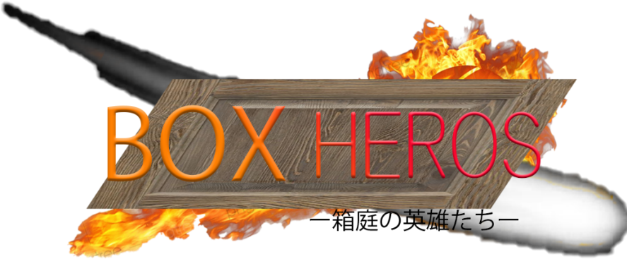
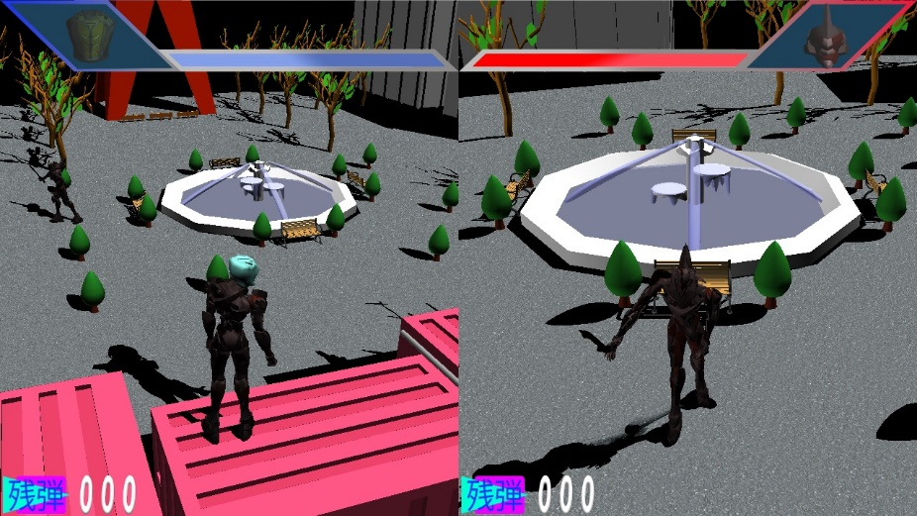
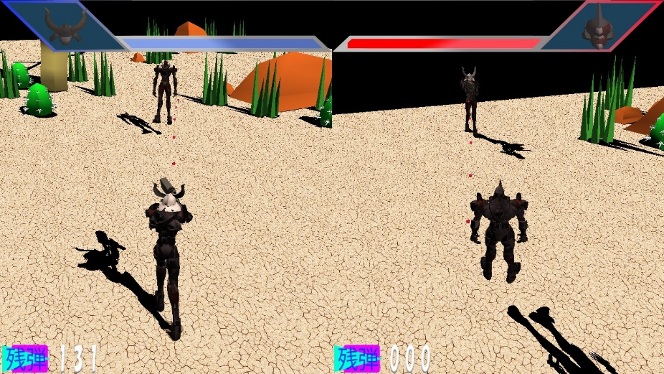
吉田学園情報ビジネス専門学校 ゲーム学科 TEAM C RARITY
制作期間 4か月
制作人数 5人
開発環境 Visual Studio 2015
DirectX 9 C言語
アピールポイント
コントローラーの複数化や打撃・射撃・斬撃の 当たり判定の実装に時間をかけました。
モーションでは、近接攻撃・射撃・ジャンプなど 細かいところにもこだわりました。
シャドウマトリックスを利用し、モデルの形に 合わせた影を実装しました。
キャラ・ステージは3種類ずつ制作し、ゲームに リプレイ性を与えました。

